Slide 1


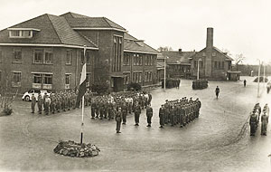
20 juni Thema - avond
“Steenwijk, opnieuw Garnizoensstad”
Op donderdagavond 20 juni organiseert VVD Steenwijkerland een open thema-avond.
We bespreken de relatie tussen Steenwijk en defensie, vanuit historisch perspectief en
rondom de plannen van de Johannes Postkazerne.
Uiteraard zal ook een blik op de landelijke actualiteit niet ontbreken.
Locatie: De Rechter in Steenwijk
Tijdstip: inloop vanaf 19.00
Sprekers: Sierd Tilma (historisch perspectief)
Generaal N. J. A. Boom (Johannes Postkazerne)
Erwin Hoogland (VVD gedeputeerde Overijssel, landelijke actualiteit)
Opgave: Vrij toegankelijk

